Slide 1
SECURE LEHRPLAN UND
TRAININGSPAKET
MODUL 6
Frühwarnsystem

Slide 2
Was ist das Besondere an unserem SECURE Lehrplan und Trainingspaket?
Die SECure Materialien bilden den ersten ganzheitlichen Berufsbildungsansatz zur Krisenfrüherkennung und -bewältigung auf der Grundlage eines speziell für kleine und mittlere Unternehmen (KMU) entwickelten Rahmens. Dies geschieht durch die Kombination eines lehrplanbasierten Ansatzes, der von der Berufsbildung in andere Lehrkonzepte transferiert werden kann, mit einem modularen Ansatz, der besonders für Berater:innen, KMU und Gründer:innen Vorteile bietet.
Die Module enthalten Links zu Artikeln in englischer Sprache. Sollten Sie diese auf deutsch lesen wollen, empfehlen wir Ihnen dafür den Google Übersetzer zu nutzen. Rufen Sie dafür die Seite vom Google Übersetzer auf und geben Sie die gewünschte URL in das Textfeld ein. Wählen Sie nun im rechten Feld (mit Hilfe des Abwärtspfeils rechts oben) als Zielsprache Deutsch aus. Wenn Sie anschließend mit der linken Maustaste auf die „übersetzte“ URL klicken, öffnet sich ein neuer Tab mit dem übersetzten Artikel.
Diese Ressource ist lizensiert unter CC BY 4.0. Um eine Kopie dieser Lizenz anzuzeigen, besuchen Sie https://creativecommons.org/licenses/by/4.0

Slide 3
MODUL 01
DIE GRUNDLAGEN
Was ist eine Unternehmenskrise und was sind Mechanismen zur Früherkennung?
Überblick über 3 Phasen von KMU-/ Unternehmenskrisen (Vorkrisenphase, Reaktionsphase, Nachkrisenphase)
Basierend auf den Erkenntnissen des SECure Lern-rahmens für ein internationales Frühwarnsystem (IO1) wurde das SECure Trainingspaket, bestehend aus sechs Trainings-modulen, entwickelt:
MODUL 02
EINE KRISE, DIE DURCH ÄUßERE, UNVERMEIDBARE FAKTOREN VERURSACHT WIRD
Welche Art von Krisen können durch externe Faktoren entstehen?
Beispiele für extern ausgelöste Krisen
Ansätze zur Unterstützung in Krisenfällen
MODUL 03
EINE KRISE, DIE AUF INTERNE FAKTOREN ZURÜCKZUFÜHREN IST
Managementfähigkeiten und -kultur
Produktabsatzkrise, Kundenstamm, Abhängigkeiten, Beziehungen
Datensysteme und Instrumente der internen und externen Analyse innerhalb des Unternehmens
Ertrags- und Liquiditätskrise
Operative Krise
Technologiedefizite - Mangel an Fähigkeiten und Ressourcen
Organisatorische/personelle Krise
MODUL 04
FÜHRUNGSKULTUR, STAKEHOLDER-MANAGEMENT UND KOMMUNIKATION
MODUL 05
VERSTÄNDNIS VON FINANZ- UND LIQUIDITÄTSKENNZAHLEN & INSOLVENZ ALS SANIERUNGSANSATZ
MODUL 06
FRÜHWARNSYSTEM
Ein lösungsorientiertes Lernmodul, das sich auf die Einführung eines ganzheitlichen Frühwarnsystems konzentriert.

Slide 4
Trotz der anhaltend turbulenten Wirtschaftslage haben Unternehmen die Einrichtung von Frühwarnsystemen nur langsam in Angriff genommen
MODUL 06
01
Einführung in ein Frühwarnsystem (FWS) und das SECure Assessment Tool
In diesem letzten Modul werden die Lernenden auf die Vermeidung von Krisen, durch das rechtzeitige Einleiten von Gegenmaßnahmen, sensibilisiert. Die Entwicklung eines Frühwarnsystems kann dazu beitragen, die Auswirkungen von Krisenepisoden zu verringern und einen systematischen Ansatz für die Reaktion von KMU auf Herausforderungen in ihrem Geschäftsumfeld zu bieten.
02
"Sich selbst zu kennen ist der Anfang der Weisheit" - Sokrates
03
Wie sieht "gutes" Risikomanagement aus?

Slide 5
01
Einführung in ein Frühwarnsystem (FWS) und das SECure Assessment Tool

Slide 6
Was ist ein Frühwarnsystem (FWS)?
Dieses abschließende Modul fasst die Kenntnisse aus den vorherigen Modulen zusammen.
Zu den Bestandteilen eines wirksamen Warnsystems sollten gehören:
Risikobewusstsein (Vorwissen) – Modul 1
Überwachungs- und Warndienst für Frühwarnung, Kommunikation (Verbreitung von Warnungen) - Module 2, 3, 4 und 5
Reaktionsfähigkeit (Handeln aller Partner:innen in der Informationskette) - Module 4 und 5
Ein FWS stellt einen Satz oder eine Reihe von Informationen dar, die erforderlich sind, um rechtzeitige und aussagekräftige Warninformationen zu generieren und zu verbreiten, die es gefährdeten Unternehmen ermöglichen, sich vorzubereiten und angemessen und rechtzeitig zu handeln, um Schäden oder Verluste zu verringern (Chaves und De Cola (2017).
Der Unterschied zwischen dem Entwurf, der Verwendung und dem Ergebnis eines FWS umfasst Aspekte wie Präzision, Zuverlässigkeit und Genauigkeit sowie die Art der erforderlichen Variablen (Koyuncugil und Ozgulbas, 2012).

Slide 7
Natürlich haben viele Unternehmen Bedenken wegen der Kosten für die Einrichtung von Frühwarnsystemen. Diese Systeme lassen sich jedoch recht einfach einrichten und auf die Ressourcen des Unternehmens abstimmen. Wenn ein schwerwiegender Vorfall eintritt, wird sich ein solches System schnell bezahlt machen.
KMU und verschiedene Unternehmensabteilungen halten häufig Informationen zurück. Der Austausch interner Informationen zwischen den Mitarbeiter:innen unterschiedlicher Abteilungen kann eine Herausforderung darstellen. Oft wird befürchtet, ein gewisses Maß an Kontrolle zu verlieren.
Möglicherweise kann sich die Geschäftsleitung auf die zu verwendende Schweregradmatrix einigen. Es ist üblich, dass verschiedene Abteilungen im selben Unternehmen jeweils ihre eigene Schweregradmatrix mit unterschiedlichen Skalenniveaus für Vorfälle haben. So könnte die Betriebsabteilung eine Matrix verwenden, bei der ein Ereignis der Stufe 1 als geringfügig eingestuft wird und Stufe 4 das Ende des Unternehmens bedeutet, während die Vertriebsabteilung desselben Unternehmens ein farbcodiertes System verwendet, das von grün bis rot reicht.
Hindernisse für ein FWS
FWS können eingesetzt werden, um Krisen zu erkennen, bevor ein Schaden entstanden ist und um Fehlalarme bei möglichen Krisen zu reduzieren. Wir gehen davon aus, dass nicht die Krise selbst das Problem ist, sondern das Versäumen einer frühzeitigen Erkennung und die Entwicklung geeigneter Gegenstrategien und -maßnahmen. D.h. je später die Krise erkannt wird, desto kleiner der Handlungsspielraum.

Slide 8
SECure - Entwicklung praxisorientierter Frühwarnindikatoren
ERFAHREN SIE MEHR ÜBER DIE WERTSCHÖPFUNGS-KETTE VON PORTER.
LESEN SIE:
Porters Wertschöpfungskettenmodell und warum es für die Wirtschaft wichtig ist - FourWeekMBA
Porters Wertschöpfungskette - Erklärt - The Business Professor, LLC
Diese Indikatoren wurden nach expertenzentrierten Bottom-up-Prinzipien entwickelt. Dazu wurden jene Informationen ermittelt, welche KMU und Unternehmer:innen benötigen, um eine aufkommende Krise zu erkennen und zu bewältigen.
Es handelt sich dabei um ein innovativen Ansatz, welcher in dieser Form noch nicht für KMU exisitiert
Eine wichtige Entscheidung bestand darin, das FWS an einem akademischen Modell auszurichten. Als Grundlage wurde das Wertschöpfungskettenmodell von Porter (1985) gewählt, angepasst an den KMU-Sektor.
Die Indikatoren wurden zudem mit einem Assessment verbunden, in dem sowohl quantitative als auch qualitative Indikatoren geprüft werden. Nach Durchlauf des Assessments erhalten die Teilnehmer:innen ein Feedback zu ihrer Krisengefährdung.

Slide 9
Was ist ein Frühwarnsystem (FWS)?
ZUM ANSEHEN KLICKEN
Während ein FWS auf den Finanzmärkten (und natürlich auch in anderen Bereichen unseres Lebens, z. B. im Umweltbereich, im Gesundheitswesen und in großem Umfang bei Finanzkrediten) eingesetzt wird, ist es bei KMU als eingebettetes Instrument weniger weit verbreitet.
Und das trotz seines Wertes! Deshalb hat das SECure-Team KMU-spezifische Instrumente entwickelt. Einzigartig ist das umfassende Feedback in Form eines individuellen Reports.
Testen Sie unser interaktives SECure-Krisenanalyse Assessment, um die Risikofaktoren und Frühsignale für Ihr Unternehmen zu ermitteln!

Slide 10
Human Resource Management - Managementpraktiken und Verwaltung der Mitarbeiter:innen im Unternehmen, einschließlich Planung und Kontrolle.
Technologie - Produkte/ Dienstleistungen, Entwicklung neuer Produkte und Technologien im Unternehmen.
Beschaffung - Einkaufspraktiken, Lieferantenabhängigkeit und Produktionsplanung.
Logistik - Lieferkette, Logistikmanagement und Technologie.
Betriebs- und Projektmanagementplanung sowie Technologie- und Qualitätsmanagement.
Schlüssel-indikatoren innerhalb eines FWS
01
02
03
04
05

Slide 11
Schlüssel-indikatoren innerhalb eines FWS
Marketing und Vertrieb - Marktanalysen und -forschung, Kundenabhängigkeit, Vertriebstrends, Kundenkommunikation und -beziehungen.
Marktumfeld - Beschaffenheit des Marktes in Bezug auf Wettbewerb und Wettbewerbsfähigkeit.
Finanzen und Kontrolle - Finanzergebnisse, Rentabilität von Produkten und Dienstleistungen, Liquidität und Cashflow, Kredite und Schulden und wichtige Finanzindikatoren und Kennzahlen.
Persönliches Wohlbefinden - Vereinbarkeit von Beruf und Familie, Zugang zu Coaching und Mentoring.
06
07
08
09

Slide 12
Wie ein Frühwarnsystem Risiken erkennen kann
Die Wertschöpfungskette nach Porter wird verwendet, um zu ermitteln, wo die Wert-/ Erfolgsfaktoren einer Organisation innerhalb der primären und unterstützenden (sekundären) Aktivitäten liegen. Auf diese Weise können Wettbewerbsvorteile sichtbar gemacht werden. In diesem Fall wurde diese Struktur verwendet, um Frühwarnindikatoren für Unternehmenskrisen zu ermitteln.
In jedem Unternehmen können Risiken und Krisenursachen an jeder Stelle der Wertschöpfungskette auftreten. Es ist daher sinnvoll, Risiken und Frühwarnindikatoren auch entlang der Wertschöpfungskette zu überwachen. Der Rahmen gliedert ein idealtypisches Unternehmen in verschiedene Bereiche nach Tätigkeitsgruppen.

Slide 13
Wie ein Frühwarnsystem Risiken erkennen kann
01
Beschaffung
02
Technologie, Produkte/Dienstleistungen & Innovation
Unterstützende Aktivitäten sind Aktivitäten, die, wie der Name schon sagt, die Haupttätigkeit des Unternehmens unterstützen.
Diese Aktivitäten lassen sich in vier allgemeine Kategorien einteilen:
03
Management der Humanressourcen
04
Firmeninfrastruktur

Slide 14
Wie ein Frühwarnsystem Risiken erkennen kann
Die Firmeninfrastruktur eines Unternehmens ist in der Regel nicht direkt mit bestimmten primären Aktivitäten verbunden, sondern unterstützt die Wertschöpfungskette als Ganzes. Unterstützende Aktivitäten können als stützende Bausteine für Wettbewerbsvorteile verstanden werden.
Die Abschnitte des Fragebogens der vorliegenden SECure-Bewertung folgen dieser Grundstruktur. Die Abschnitte sind außerdem thematisch in Unterabschnitte gegliedert. Für jede Antwort werden Punkte vergeben. Zusätzlich haben wir Perspektiven und Abschnitte hinzugefügt, die speziell für das Krisenmanagement relevant sind:
01
Finanzen und Buchhaltung
02
Marktumfeld
03
Persönliches Wohlbefinden

Slide 15
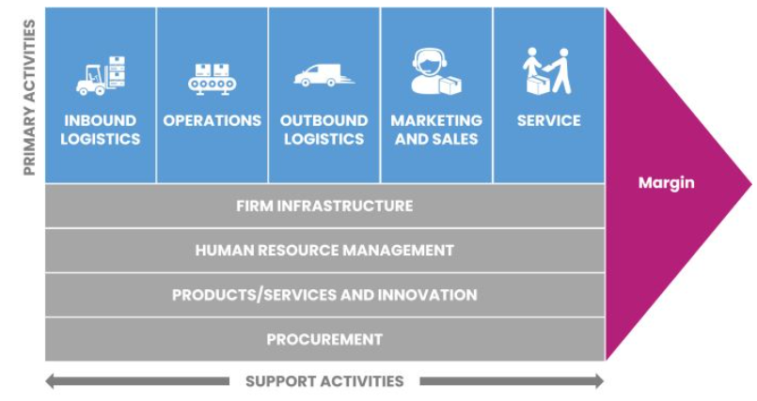
Brainstorming der Risikobereiche
Die Methodik unserer SECure-Bewertung
Wie wir alle wissen, ist kein Unternehmen wie das andere - und nicht alle möglichen Krisenindikatoren sind für alle Unternehmen gleichermaßen relevant. Für die Struktur dieser Bewertung haben wir die Wertschöpfungskette nach Porter gewählt, einen Rahmen, der ein breites Spektrum von Unternehmensstrukturen und Geschäftsmodellen abdeckt und gleichzeitig internationale Anerkennung genießt.

Slide 16
Wie ein Frühwarnsystem Risiken erkennen könnte
Um diese Erkenntnisse greifbarer zu machen folgen nun einige Beispiele.
Punkt 1 und 2 bilden Faktoren ab, welche gleichermaßen zu einer Krise in einem kleinen Unternehmen beitragen können.
Punkt 3 zeigt an dieser Stelle auf, wie ein FWS das Risiko für diese Faktoren erkennen könnte.
01
Interne Faktoren
02
Externe Faktoren
03
FWS

Slide 17
01
03
FWS
Interne Faktoren
Diversifizierung
Eintritt in neue Märkte
Liquidität
Ausrüstung
Mitarbeiterprofil
Lieferkette/Versorgung
Verhältnis der Einnahmen pro Kunden im Zeitverlauf mit Schwellenwerten, um eine übermäßige Abhängigkeit zu erkennen
Daten über Unternehmensregistrier-ungen und laufende Überprüfung neuer Marketingaktivitäten
Live-Daten zu Einnahmen und Ausgaben mit detaillierten Prognosen
Laufende Marktforschung und Analyse von technischen und marktbezogenen Berichten
Aktuelle Daten zu HR-Themen und Überblick über nationale Statistiken und Trends
Metriken zur Messung der Abhängigkeit von Lieferanten oder Lieferwegen. Echtzeit-Daten zur Preisgestaltung von Rohstoffen
02
Externe Faktoren
Verlust von Großkunden
Wettbewerb
Öffentliche Finanzen
Verbraucher-Trends
Demografische Daten
Ressourcenknappheit

Slide 18
Nutzen Sie das
SECure Krisen-Assessment als ersten Schritt eines umfassenden Frühwarntests!
Das internationale SECure-Krisenexperten-Team hat einen Bewertungsalgorithmus entwickelt, der die gegebenen Antworten nach Abschnitten gliedert und nach drei Hauptkategorien bewertet:
Klare Warnsignale
Es gibt klare Warnsignale und Risikoindikatoren in dem jeweiligen Bereich. Sie sollten dringend eine eingehende Analyse dieser Bereiche durchführen und mit der Erarbeitung von Gegenmaßnahmen beginnen!
ÜBUNG
Geben Sie Acht
Sie sollten den jeweiligen Bereich eingehend untersuchen. Es gibt einige Warnzeichen, die auf der Grundlage Ihrer Antworten ermittelt wurden.
Im Blick behalten
Derzeit scheint es in diesem Bereich keine oder nur wenige Warnsignale zu geben - aber Sie sollten Veränderungen beobachten.

Slide 19
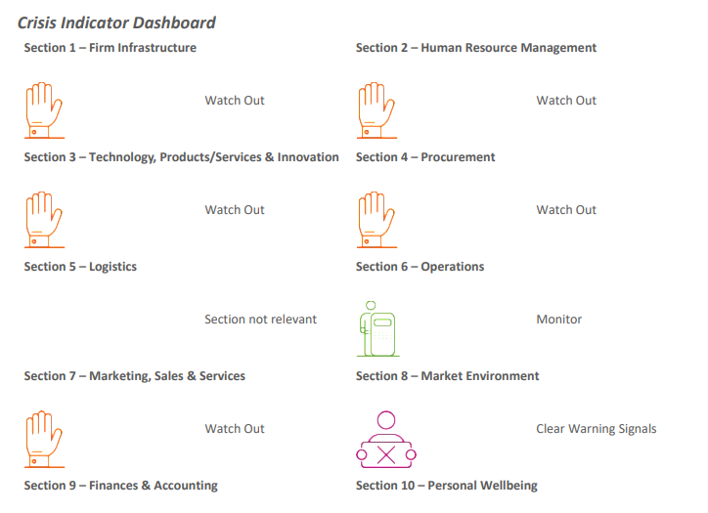
Nutzen Sie das SECure Krisen- Assessment als ersten Schritt eines umfassenden Frühwarntests!
Die Gesamtbewertung der Krisengefährung diverser Bereiche Ihres Unternehmens wird nach dem Assessment wie folgt ausgegeben:
ÜBUNG

Slide 20
Nutzen Sie das SECure Krisen- Assessment als ersten Schritt eines umfassenden Frühwarntests!
Möchten Sie wissen, wie der Feedbackreport zum SECure Krisenassessment aussieht?
ÜBUNG
ZUM ANSEHEN KLICKEN

Slide 21
02
"SICH SELBST ZU KENNEN IST DER ANFANG DER WEISHEIT" -
SOKRATES

Slide 22
Großartige Geschäftsergebnisse und großartiges Risikomanagement sind zwei Seiten derselben Medaille
01
Denkweise: Umwandlung von Risiko in Chancen
02
Strukturierter Ansatz in einem wachsenden Risikouniversum
03
Wechselwirkung zwischen Kultur, Kommunikation, Risiko und Strategie
04
Psychologische Sicherheit
05
Kommunikation über Risiken

Slide 23
Das Timing ist entscheidend
Monatliche Auswertungen
Grundlegende unternehmerische Anliegen:
Wo steht mein Unternehmen heute in finanzieller Hinsicht?
Was sind meine Kostentreiber?
Wo fließt mein Geld hin?
Erster Schritt: Analysieren Sie die monatlichen Geschäftsauswertungen!
FWS können eingesetzt werden, um Krisen zu erkennen, bevor ein Schaden entstanden ist und Fehlalarme bei möglichen Krisen verringern.
Schauen wir uns einige grundlegende Kontrollmechanismen an, die eine Wissensgrundlage bilden:

Slide 24
Überwachung von Leistungsindikatoren (KPIs)
Was sind KPIs und was nicht? KMU-Manager:innen und Teams können zwischen all den Zielen und Vorgaben leicht den Überblick über das Wesentliche verlieren. Sie brauchen wenige und einfache Kennzahlen, die ihnen sagen, ob sie auf dem richtigen Weg sind oder nicht.
Grundlegende Anforderungen an KPIs
Quantifizierbar, messbar und umsetzbar
Messung von Faktoren, die für den Erfolg der Organisation entscheidend sind
Verknüpfung mit Unternehmenszielen und -vorgaben
Beschränkung auf die wirklich wichtigen Metriken
Einheitliche Anwendung im gesamten Unternehmen
Was KPIs nicht sein sollten
Metriken, die vage oder unklar sind
Metriken, die nicht praktikabel sind
Berichte
Eine zu umfassende Reihe von Metriken
Widerlegbar

Slide 25
5 Schlüsselschritte im KPI-Prozess
Je nach Bereich, in dem die Unternehmensleistung gemessen wird, kann die Häufigkeit zur Überprüfung der KPIs unterschiedlich sein. Eine genaue Leistungs-messung ist nur möglich, wenn ein Zeitplan für die regelmäßige Überprüfung festgelegt und strikt eingehalten wird.
01
Identifizierung einer Reihe relevanter KPIs zur Verfolgung eines Ziels oder einer Geschäftseinheit
02
Erstellung von Dashboards oder Scorecards zur Messung und Anzeige von KPI-Ergebnissen
03
Bewertung der Erreichung von Geschäftszielen anhand von KPIs
04
Ändern Sie Strategien und Prozesse nach Bedarf, um die Leistung zu verbessern.
05
Bewerten Sie regelmäßig, ob die KPIs noch mit den Zielen übereinstimmen und passen Sie diese bei Bedarf an.

Slide 26
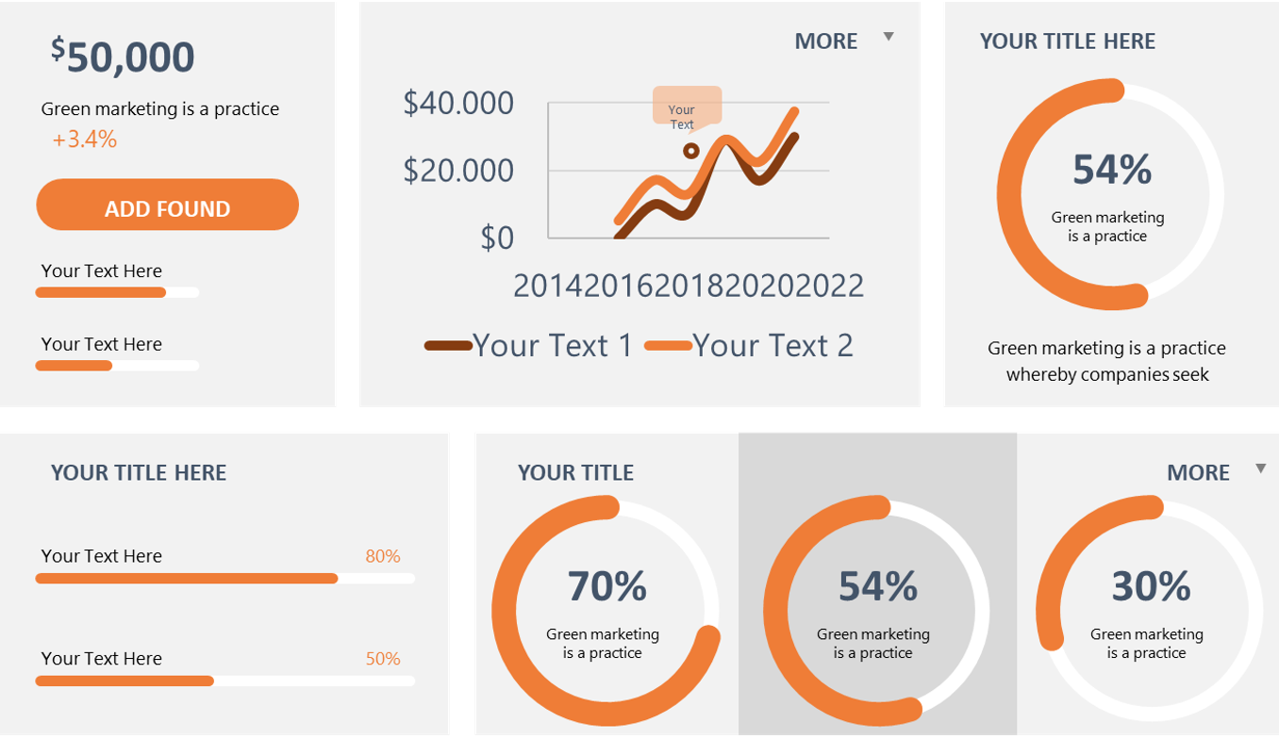
Vorteile der Verwendung von KPIs
Der ultimative Vorteil von Leistungsindikatoren ist die Möglichkeit, die Ergebnisse Ihrer Maßnahmen zu messen, die zuvor nur auf der Grundlage von Annahmen durchgeführt wurden. Während die Forschung Ihnen helfen kann, fundierte Entscheidungen für die Zukunft zu treffen und Ihre Risiken zu verringern, ist es wichtig KPIs festzulegen, um Maßnahmen zu ermitteln, die zu besseren oder schlechteren Ergebnissen als erwartet führen. Auf diese Weise können Sie bessere Entscheidungen treffen, Prozesse optimieren und Ihre Rendite langfristig steigern.

Slide 27
Das Mindestmaß an Überwachung
Durch die Definition relevanter Beobachtungsbereiche und die Auswahl geeigneter Früherkennungsindikatoren können Veränderungen im Markt und im Unternehmen systematisch erkannt und beobachtet werden. Bei signifikanter Veränderung eines Indikators wird dies als Warnsignal verstanden und entsprechende Maßnahmen werden diskutiert bzw. eingeleitet.
Es gibt eine Reihe von Mindestbereichen, die ständig beobachtet werden sollten (siehe Modul 3)

Slide 28
Das absolute Minimum, das überwacht werden sollte
01 Zyklische/strukturelle Entwicklungen
Auftragseingang / Geschäftsklima /
Stimmung der Verbraucher:innen
02 Technologie / F&E
Neue Verfahren + Technologien / Verbraucherverhalten / Anzahl der laufenden Entwicklungsprojekte / Anzahl der eigenen Patente / Erteilte Lizenzen / Forschungs- und Entwicklungskosten
03 Verkäufe
Anzahl der Anfragen pro Periode / Entwicklung der Aufträge in Ihrer Hauptbranche (die sich später auf Ihre Aufträge auswirken) / Umsatz / Preise / Preis- und Produktstrategie Ihrer Konkurrent:innen / Verlorene Aufträge
04 Auftragsvergabe
Rohstoffpreise / Bestände / Qualität und Liefertermintreue der Lieferant:innen
08 Kapitalmarkt
Zinsen, Wechselkurse (siehe Modul 2, für weitere Informationen)
07 Finanzen
Kurzfristige Liquiditätsplanung /
3-Jahres-Planung / 1-Jahres-Prognose / Debitor:innen / Kreditorenbuchhaltung
06 Mitarbeiter:innen
Fluktuation / Altersstruktur /
Krankheitsbedingte Fehlzeiten
05 Produktion
Alter der Maschinen / Investitionsstau / Kapazitätsauslastung / Energieverbrauch / Ausschuss / Mehrkosten durch schlechte
Qualität / Wartungskosten
08
07
01
06
02
05
03
04

Slide 29
03
WIE SIEHT "GUTES" RISIKO-MANAGEMENT AUS?

Slide 30
Die Vorteile von Risikomanagement (RM)
Das Ziel von Risikomanagement besteht darin, sicherzustellen, dass Ungewissheiten niemals von den festgelegten Unternehmenszielen ablenken.
Die Frage ist nun, wie gutes Risikomanagement aussieht.
Das Risikomanagement
Die Organisation, die Mitarbeiter:innen, die Prozesse und die Infrastruktur werden aufeinander abgestimmt, es wird ein Maßstab für das Verhältnis von Risiko und Ertrag geschaffen, die Risikotransparenz für die betrieblichen Aktivitäten wird verbessert und für reifere Unternehmen wird sogar ein Wettbewerbsvorteil geschaffen.
Ermöglicht eine Integration der Summe aller Risiken - anstelle von separaten Risikosilos
Ist ein strategisches Instrument zur Erreichung Ihrer Ziele und Vorgaben
LESEN SIE: Risikomanagement 101 für KMU

Slide 31
Warum systematische Risikoermittlung?
Ein systematischer Ansatz ist bereits bei der Identifizierung potenzieller Risiken entscheidend. Es wäre fatal, wenn es blinde Flecken im Risikomanagement gäbe.
Risikomanagement sollte Teil des Geschäftsstrategieprozesses sein, einschließlich der strategischen Personalplanung. Dies…
…erhöht die Wirksamkeit der Horizont- und Szenarioplanung
…erfordert tatsächliches Verständnis des Geschäfts, z. B. organisatorische Überprüfungen
…zeigt die Robustheit der Informationen des Risikoregisters
…ist als Stresstest und Lernschleife zu sehen
Eingebettete Annahmen und blinde Flecken müssen aufgezeigt und in Frage gestellt werden

Slide 32
Brainstorming Risikobereiche
Die Identifizierung von Risikobereichen beginnt in der Regel mit einem Brainstorming. Es ist wichtig, die richtigen Teammitglieder einzubinden oder externe Hilfe in Anspruch zu nehmen.
Brainstorming der Risikobereiche
Haben wir Lücken?
Was wird zur Erfüllung der Anforderungen erforderlich sein?
3
4
Sind wir uns in allen Bereichen einig?
Welche Normen sollten wir einhalten?
2
5
Brainstorming der Risikobereiche
Welche Compliance- und Risikobereiche können wir identifizieren?
Welche Prioritäten sollten wir bei unseren Bemühungen setzen?
1
6

Slide 33
Brainstorming der Risikobereiche
Was ist eine ganzheitliche Risikobetrachtung?
"Ganzheitlich" ist ein Begriff, der im Risikomanagement verwendet wird, um die Bedeutung des Verständnisses der Wechselbeziehungen zwischen einzelnen Risiken (oder Gruppen verwandter Risiken) und des koordinierten Ansatzes zu betonen, den die operativen Einheiten und Funktionen einer Organisation beim Risikomanagement verfolgen.
Risikomanagement

Slide 34
Auch die Einstellung der Führungskraft ist entscheidend
Brainstorming der Risikobereiche
Richtlinien und Verfahren für die Vorhersage, die Bewertung und das Management von Risiken sind wichtig. Aber wenn die Führungskräfte sich nicht selbst reflektieren, sich nicht um eine Vielfalt von Meinungen und Perspektiven bemühen und es ihrem Handeln an Integrität fehlt, werden diese Regeln nichts bewirken.
Selbsterfahrung und Vorbildfunktion für gute Führung benötigt
Zu Fehlern stehen und aus ihnen lernen
Wer hält Ihnen den Spiegel vor?
Risiko, HR, andere Funktionen? Funktioniert das derzeit?
Gewährleistung eines guten Überblicks über die Personalstrategie und die Risiken
Haben Sie Einblick in die Fähigkeiten der Mitarbeiter:innen im Team und der Personen im Management?
Kurzschluss
-reaktionen
vermeiden. 'Pendel-Effekt'
Sich mit
Komplexität auseinandersetzen
Reflektiert
sein
Bereit sein,
Herausforderungen anzunehmen und herausgefordert
zu werden

Slide 35
Brainstorming der Risikobereiche
Um effektiv zu sein, muss das Risikomanagement in die täglichen Geschäftsaktivitäten und in kurz-, mittel- und langfristige Unternehmensentscheidungen integriert werden. Durch die Integration von ERM und strategischer Planung können die strategischen Pläne gestärkt und die begrenzten Ressourcen auf die wichtigsten Risiken und Probleme konzentriert werden.
Integration von Risikomanagement in die Entscheidungsfindung
Die Analyse neu auftretender Risiken und Stresstests sollte Geschäftsentscheidungen beeinflussen
Die Risikomanager:innen müssen von Anfang an in den Prozess der Strategiefestlegung einbezogen werden.
04
03
02
Risikoinformationen sollten im gesamten Unternehmen ausgetauscht werden, um zu vermeiden, dass sich dasselbe Ereignis wiederholt.
01
Die mit neuen Produkten verbundenen Risiken sollten berücksichtigt und dem Vorstand mitgeteilt werden.

Slide 36
Brainstorming der Risikobereiche
Risikomanagement-prozesse
Risikomanagementprozesse werden auf unterschiedliche Weise gruppiert, umfassen aber im Allgemeinen das Gegenteil.
Idealerweise sollte jeder dieser Prozesse fortlaufend und nicht nur jährlich stattfinden.
Berichten
Identifizieren
Bewerten/ Messen
Überwachen
Verwalten / Reagieren

Slide 37
Brainstorming der Risikobereiche
Die Risikomatrix
Um einen klaren Überblick über alle bewerteten Risiken zu erhalten, werden diese in einer dreidimensionalen Risikomatrix dargestellt - mit der Risikoauswirkung auf der X-Achse, der Wahrscheinlichkeit auf der Y-Achse und der Risikobewertung durch Farben.
Unbedeutend
Kaum
Mäßig
Ernst
Groß
10
1-2
7-8
Höchstwahrscheinlich
R2
8
3-4
9-10
Wahrscheinlich
R5
5-6
6
Selten
R4
4
Geringe
Wahrscheinlichkeit
R1
Die Farbe zeigt die Risikostufe, wobei R1 die geringste Stufe darstellt
2
Unwahrscheinlich
R3
2
4
6
8
10
Risiko Auswirkungen

Slide 38
Gemeinsame Nutzung von Daten ist der Schlüssel
Ein guter Ansatz für die gemeinsame Nutzung von Daten und die Verringerung des Risikos besteht darin, ein funktionsübergreifendes Team zu bilden und Maßnahmen zur Förderung der gemeinsamen Nutzung von Daten und Informationen zu ergreifen.
Sie können auch eine Schweregradmatrix (wie auf der letzten Folie) erstellen, die von allen Abteilungen des Unternehmens verwendet wird.
Solche Maßnahmen können auch für kleine Unternehmen ein wirksames Frühwarnsystem darstellen.

Slide 39
HERZLICHEN GLÜCKWUNSCH!
Sie haben unseren SECure LEHRPLAN und das TRAININGSPAKET abgeschlossen!
www.facebook.com/SECure.ErasmusProject
www.twitter.com/SECure_Project
www.linkedin.com/company/secure-project/
www. smecrisistoolkit. eu

